Slide 1
Αποτελέσματα Βιοχημικών Τεστ στο Εργαστήριο Εισαγωγή στην Μικροβιολογία Τροφίμων
Επιλέχθηκαν 4 διαφορετικές αμιγείς (καθαρές) καλλιέργειες μικροοργανισμών (βακτηρίων) που απομονώθηκαν στο εργαστήριο Μικροβιολογίας Τροφίμων
Κάθε βακτηριακή καλλιέργεια ονομάστηκε με ένα γράμμα: Α,Β,Γ,Δ
Εμβολιάστηκαν οι σωλήνες των βιοχημικών τεστ με κάθε καλλιέργεια
Στις φωτογραφίες που ακολουθούν απεικονίζονται τα αποτελέσματα των βιοχημικών τεστ μετά την επώαση και αφού προστέθηκαν τα αντιδραστήρια όπου απαιτείται

Slide 2
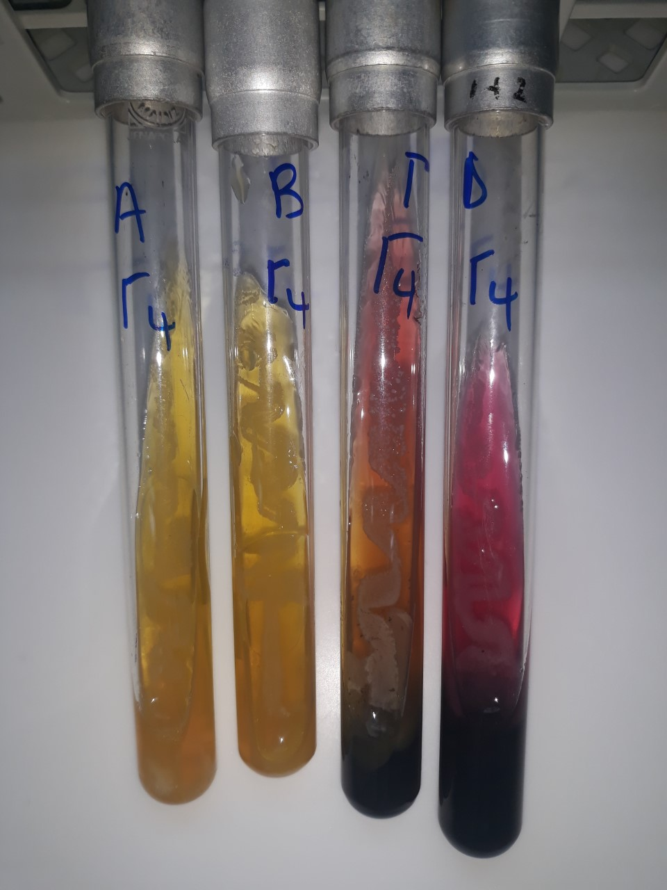
ΑΠΟΤΕΛΕΣΜΑΤΑ ΔΟΚΙΜΑΣΙΑΣ TSI
Μικροοργανισμός Α μετά την επώαση:
κίτρινος πυθμένας,
κίτρινη επιφάνεια
Σχηματισμός αερίου
Όχι υδρόθειο
Μικροοργανισμός Β:
κίτρινος πυθμένας,
κίτρινη επιφάνεια
Σχηματισμός αερίου
Όχι υδρόθειο
Μικροοργανισμός Γ:
κίτρινος πυθμένας,
κόκκινη επιφάνεια
Όχι σχηματισμός αερίου
υδρόθειο
Μικροοργανισμός Δ:
κίτρινος πυθμένας,
κόκκινη επιφάνεια
σχηματισμός αερίου
υδρόθειο
TEST | A | Β | Γ | Δ
GLU | + | + | + | +
LAC | + | + | - | -
SAC | + | + | - | -
H2S | - | - | + | +
GAS | + | + | + | +
A
B
Γ
Δ

Slide 3
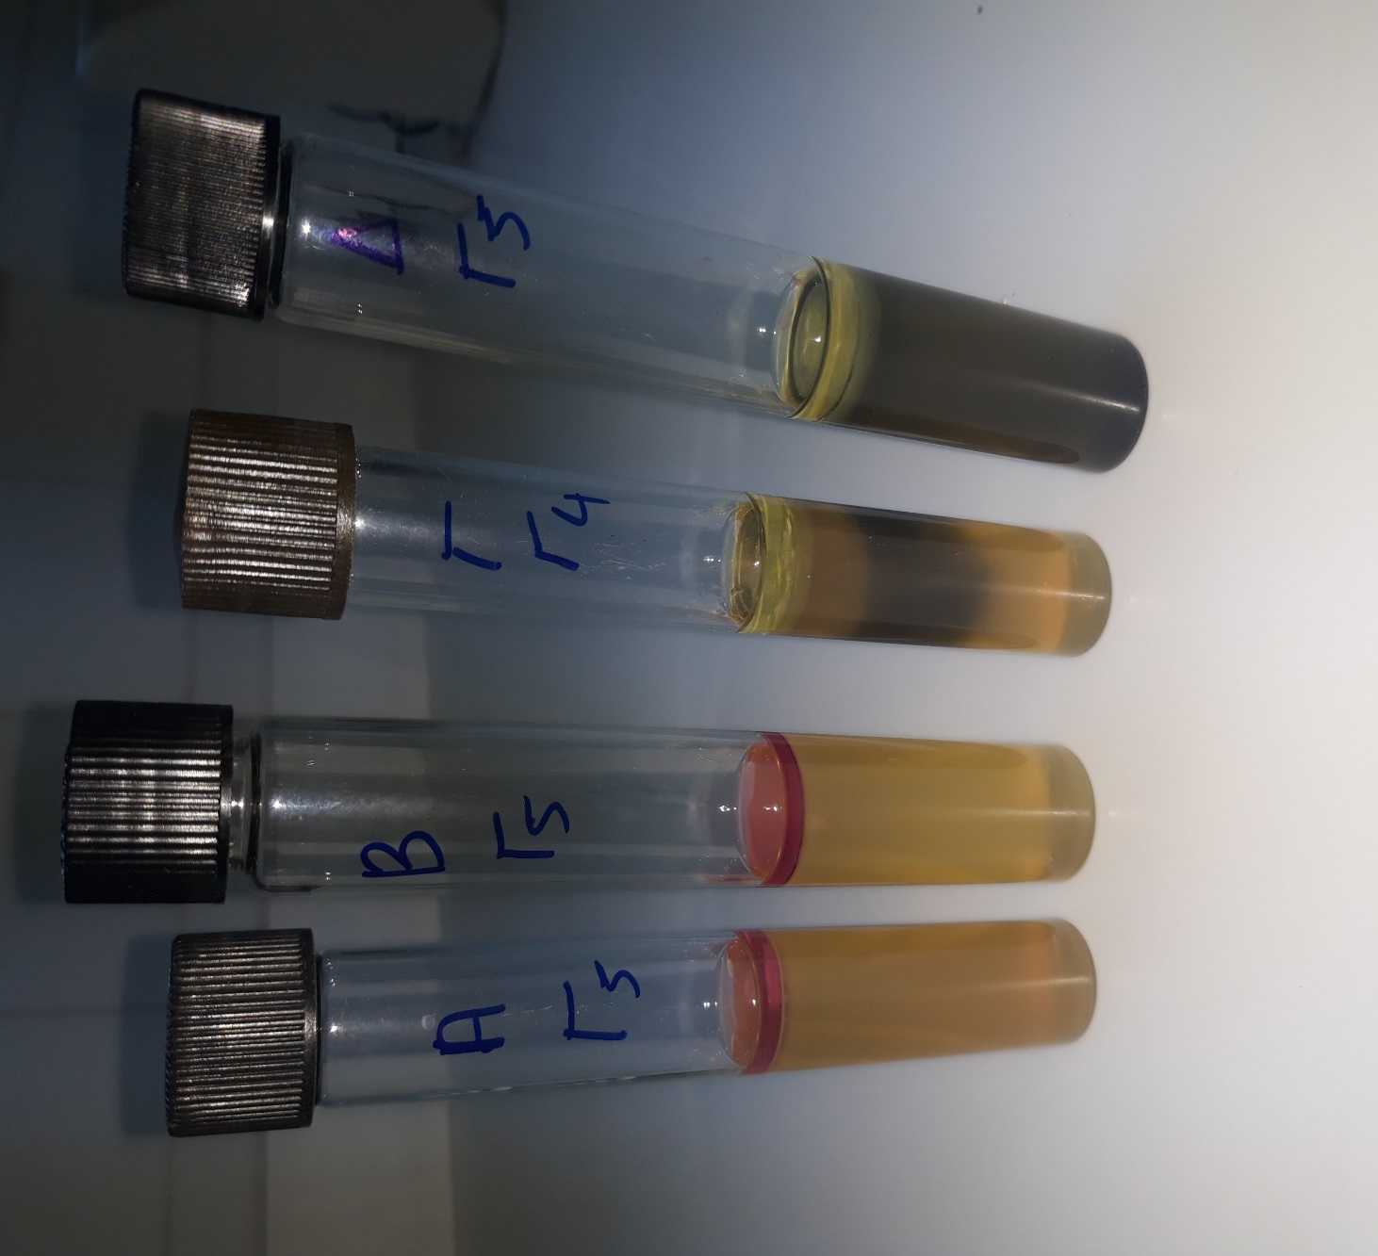
ΑΠΟΤΕΛΕΣΜΑΤΑ ΔΟΚΙΜΑΣΙΑΣ SIM
Μετά την επώαση και μετά την προσθήκη αντιδραστηρίου Kovacs
τεστ | Α | Β | Γ | Δ
motility | + | - | - | +
H₂S | - | - | + | +
indole | + | + | - | -
A
B
Γ
Δ

Slide 4
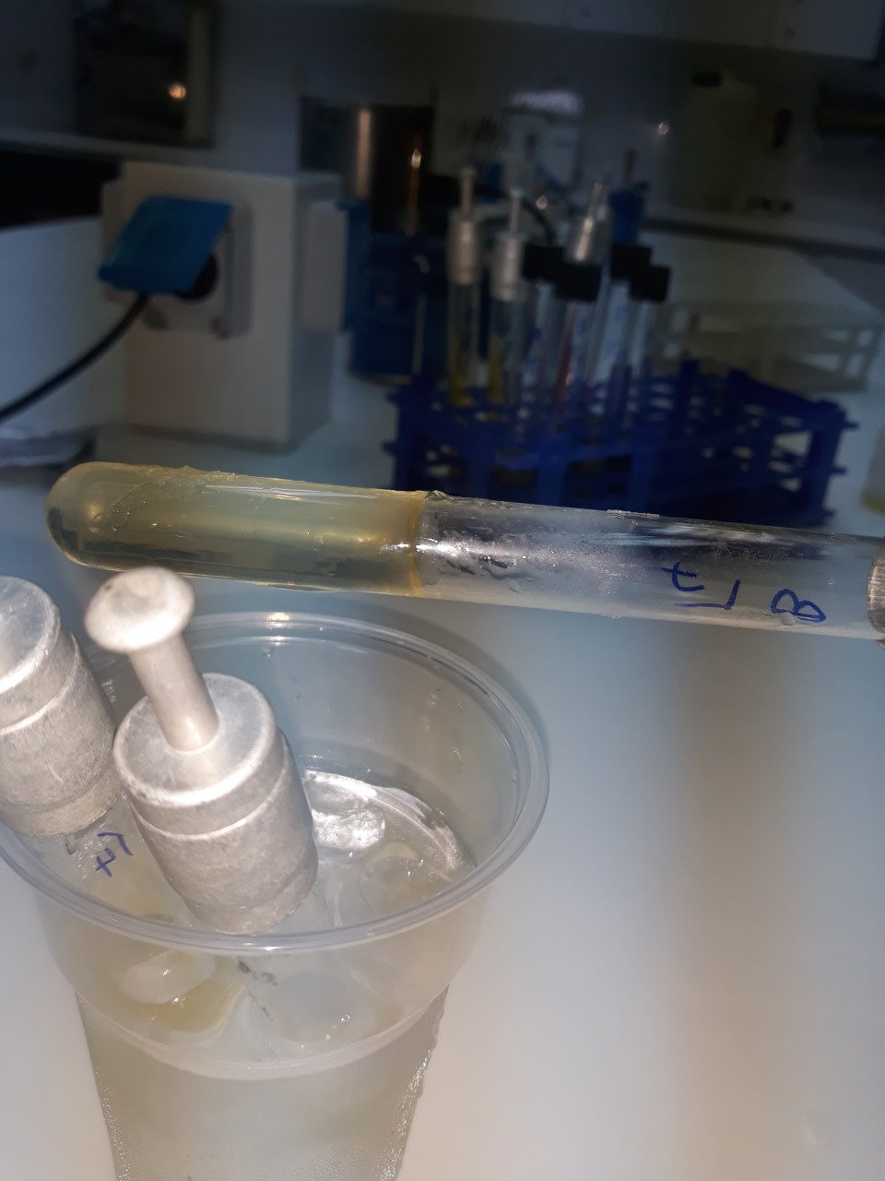
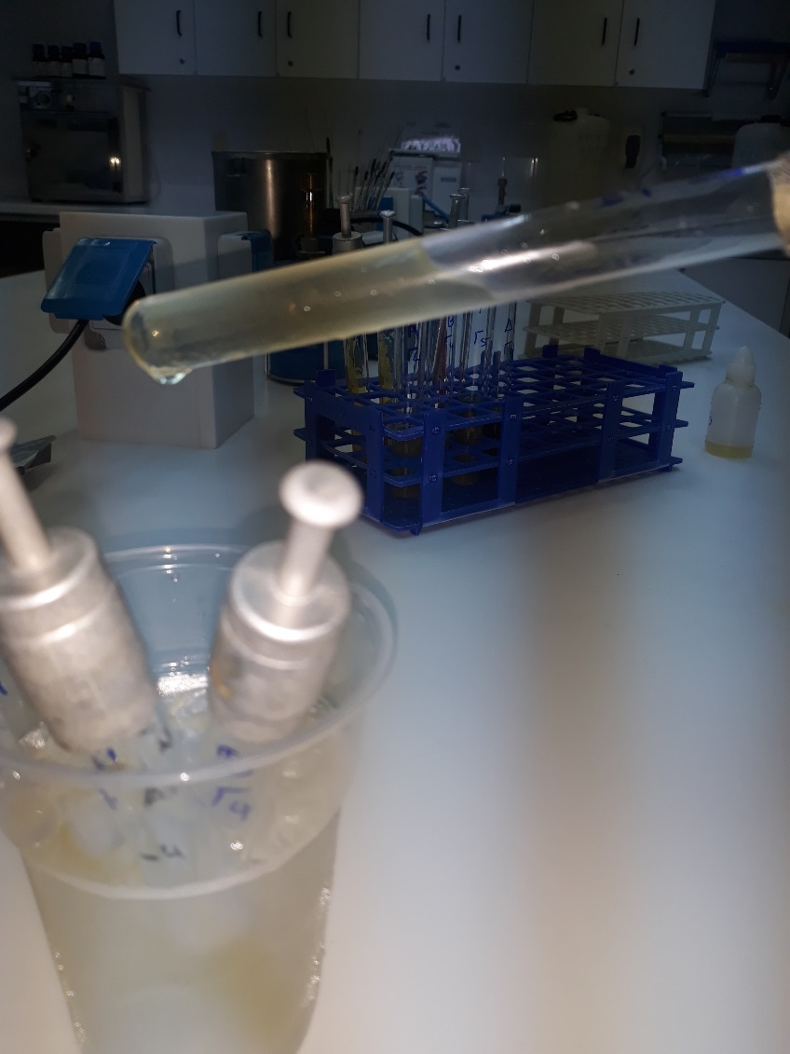
ΑΠΟΤΕΛΕΣΜΑΤΑ ΖΕΛΑΤΙΝΑΣΗΣ
τεστ | Α | Β | Γ | Δ
ζελατινάση | - | + | + | -
ΑΡΝΗΤΙΚΟ ΤΕΣΤ ΖΕΛΑΤΙΝΑΣΗΣ
ΘΕΤΙΚΟ ΤΕΣΤ ΖΕΛΑΤΙΝΑΣΗΣ

Slide 5
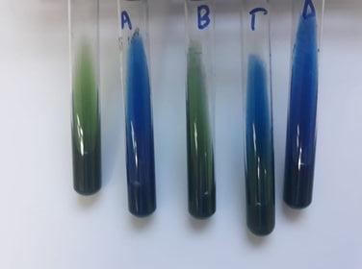
ΑΠΟΤΕΛΕΣΜΑΤΑ ΤΕΣΤ ΚΙΤΡΙΚΩΝ
Control: Simmons Citrate Agar χωρίς μικροοργανισμό
τεστ | Α | Β | Γ | Δ
ΚΙΤΡΙΚΑ | + | - | + | +
control

Slide 6
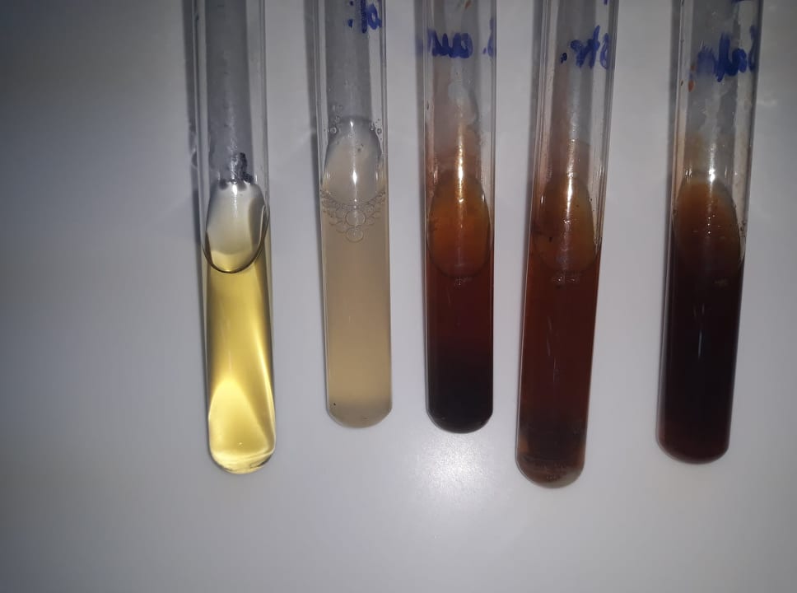
ΑΠΟΤΕΛΕΣΜΑΤΑ ΤΕΣΤ ΝΙΤΡΙΚΩΝ
Control: nitrate broth χωρίς μικροοργανισμό
Μικροοργανισμός Α: μετά την επώαση:
η προσθήκη αντιδραστηρίου Α και αντιδραστηρίου Β έδωσε άχρωμο προϊόν
Η προσθήκη Zn έδωσε άχρωμο προϊόν
Μικροοργανισμός Β:
η προσθήκη αντιδραστηρίου Α και αντιδραστηρίου Β έδωσε κόκκινο προϊόν
Μικροοργανισμός Γ:
η προσθήκη αντιδραστηρίου Α και αντιδραστηρίου Β έδωσε κόκκινο προϊόν
Μικροοργανισμός Δ:
η προσθήκη αντιδραστηρίου Α και αντιδραστηρίου Β έδωσε κόκκινο προϊόν
control
Α
Β
Γ
Δ
τεστ | Α | Β | Γ | Δ
ΝΙΤΡΙΚΑ | + | + | + | +

Slide 7
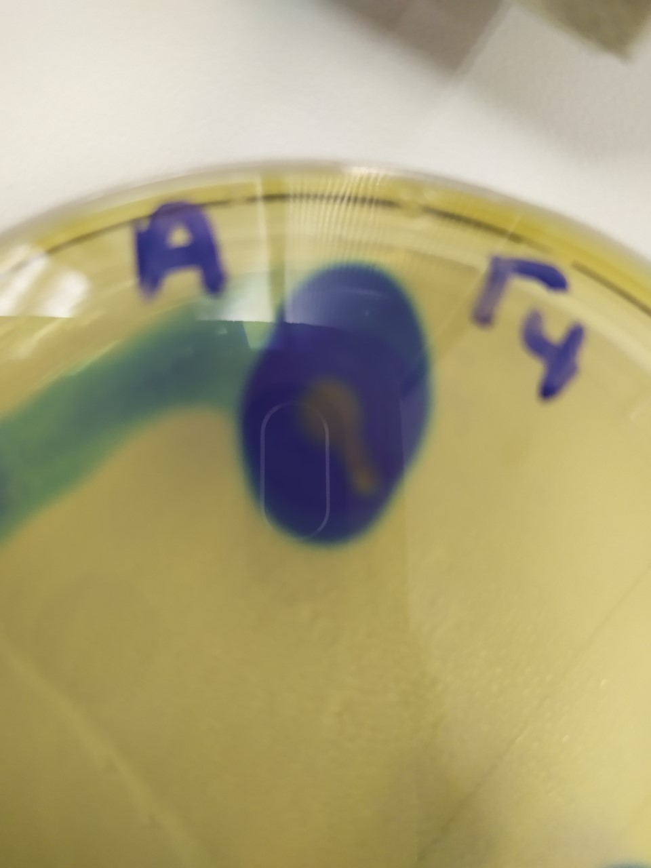
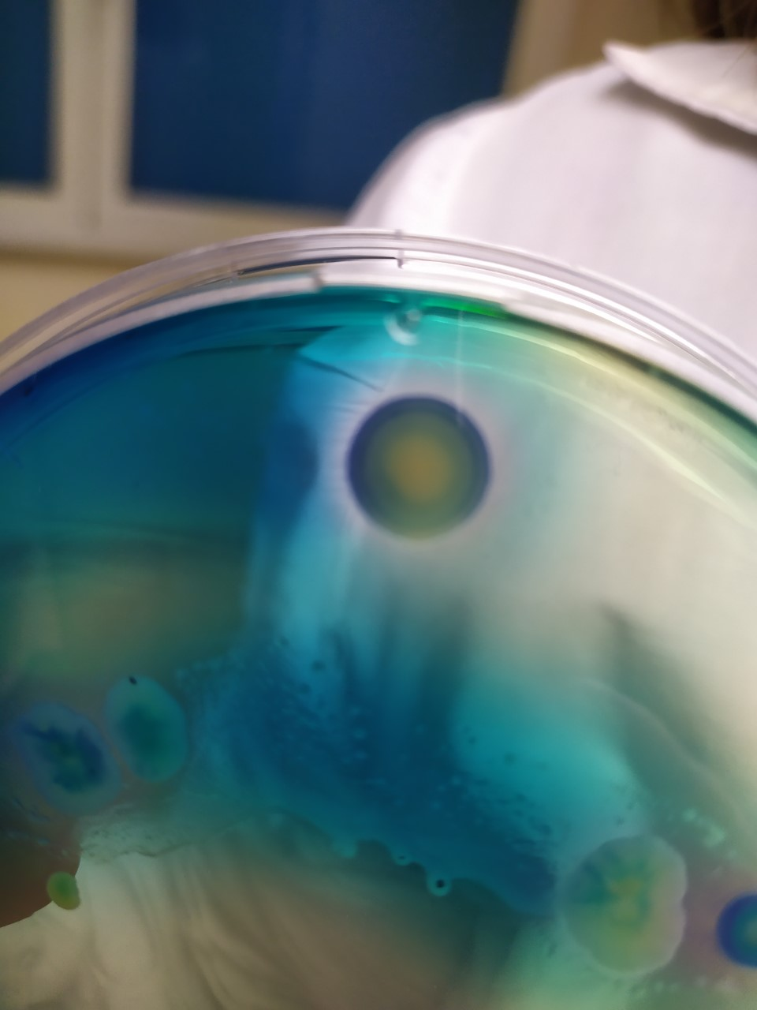
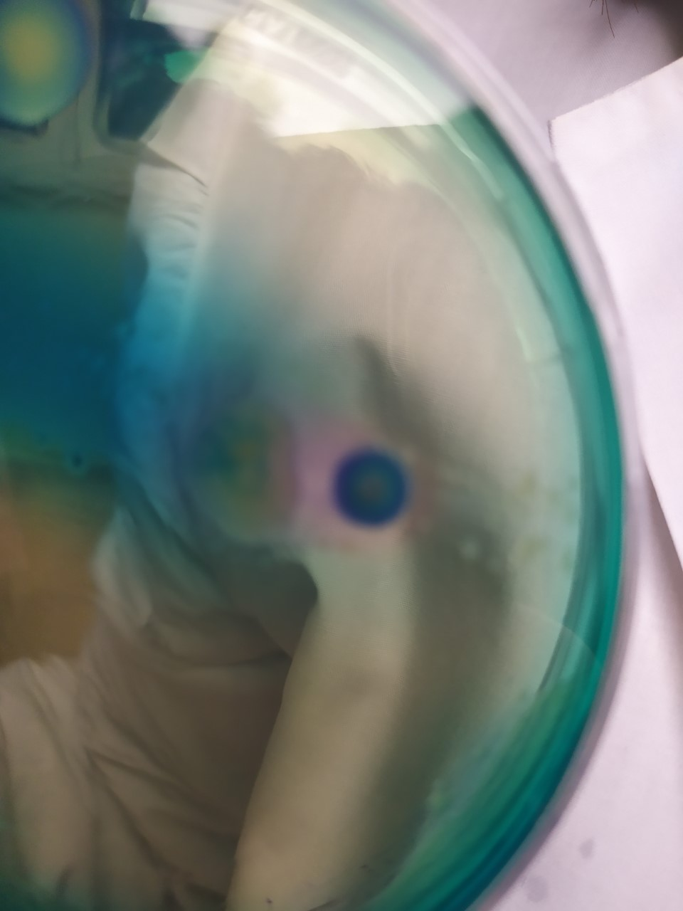
ΑΠΟΤΕΛΕΣΜΑΤΑ ΤΕΣΤ DNASE
τεστ | Α | Β | Γ | Δ
Dnase | - | + | + | -
ΑΡΝΗΤΙΚΟ ΣΤΟ ΤΕSΤ DNASE
ΘΕΤΙΚΑ ΣΤΟ ΤΕSΤ DNASE (ΣΧΗΜΑΤΙΣΜΟΣ ΡΟΖ ΖΩΝΗΣ)

Slide 8
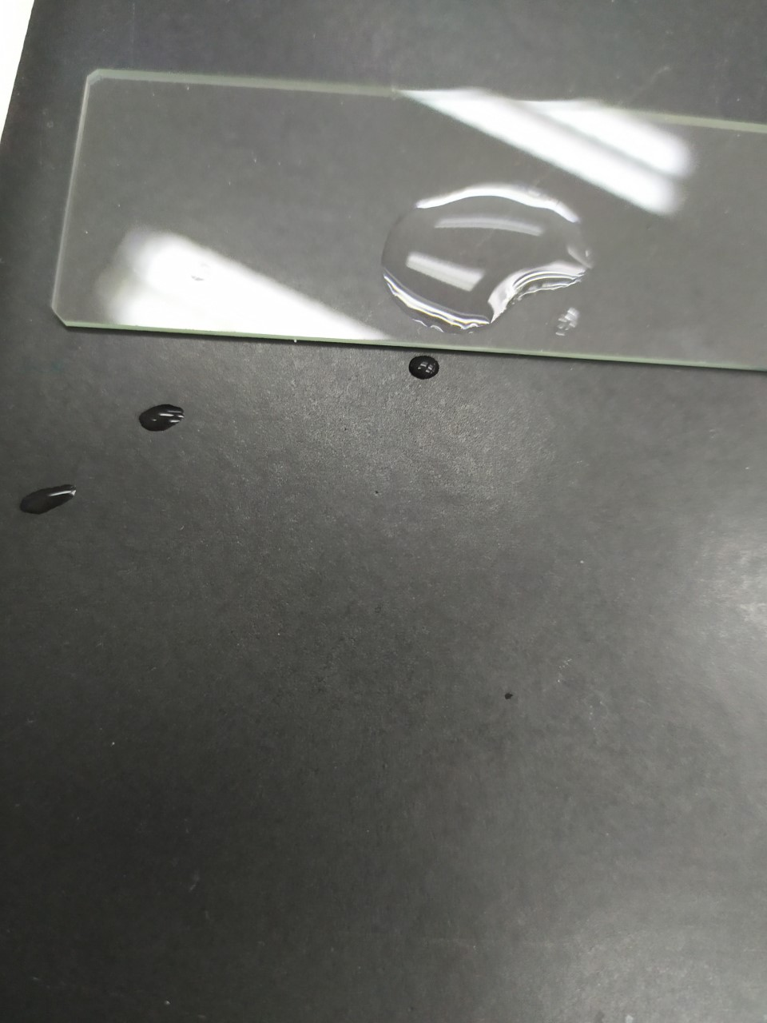
ΑΠΟΤΕΛΕΣΜΑΤΑ ΤΕΣΤ ΚΑΤΑΛΑΣΗΣ
ΑΡΝΗΤΙΚΟ ΣΤΟ ΤΕSΤ ΚΑΤΑΛΑΣΗΣ (control)
τεστ | Α | Β | Γ | Δ
Καταλάσης | + | + | + | +
ΘΕΤΙΚΟ ΣΤΟ ΤΕSΤ ΚΑΤΑΛΑΣΗΣ (σχηματισμός φυσαλίδων οξυγόνου)

